Slide 1
Mars Express Power Challenge
CC71Q - Introducción a la Minería de Datos
Gabriel De La Parra
30.Mayo.2016
Notes:
Empezaré por la motivación alrededor de este tema, el dominio del problema y algunas aplicaciones. Posteriormente explicar la problemática como tal y describir los datos y las hipótesis e intuiciones al respecto.

Slide 2
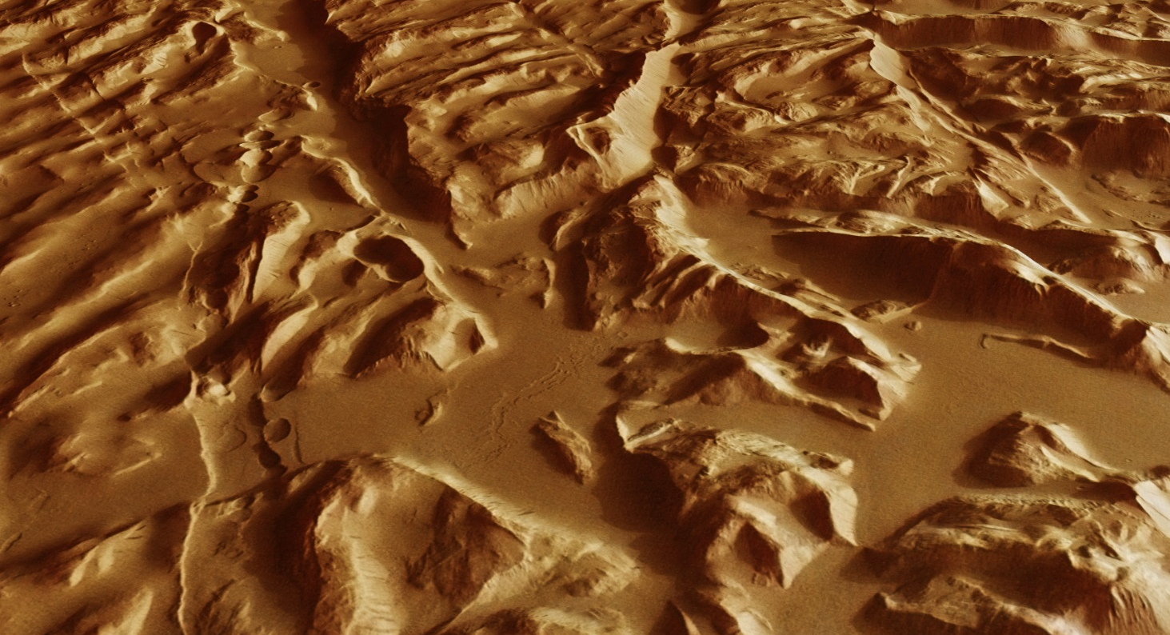
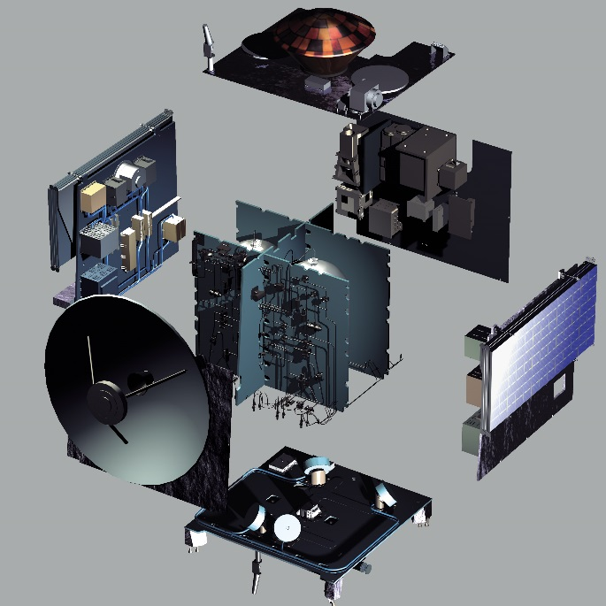
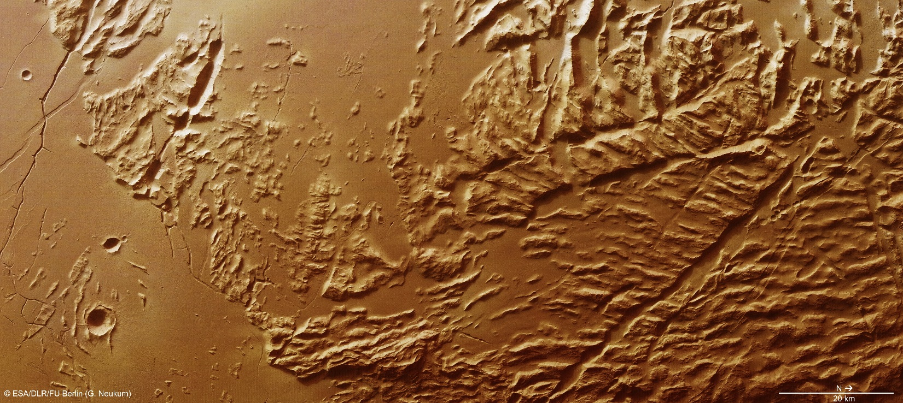
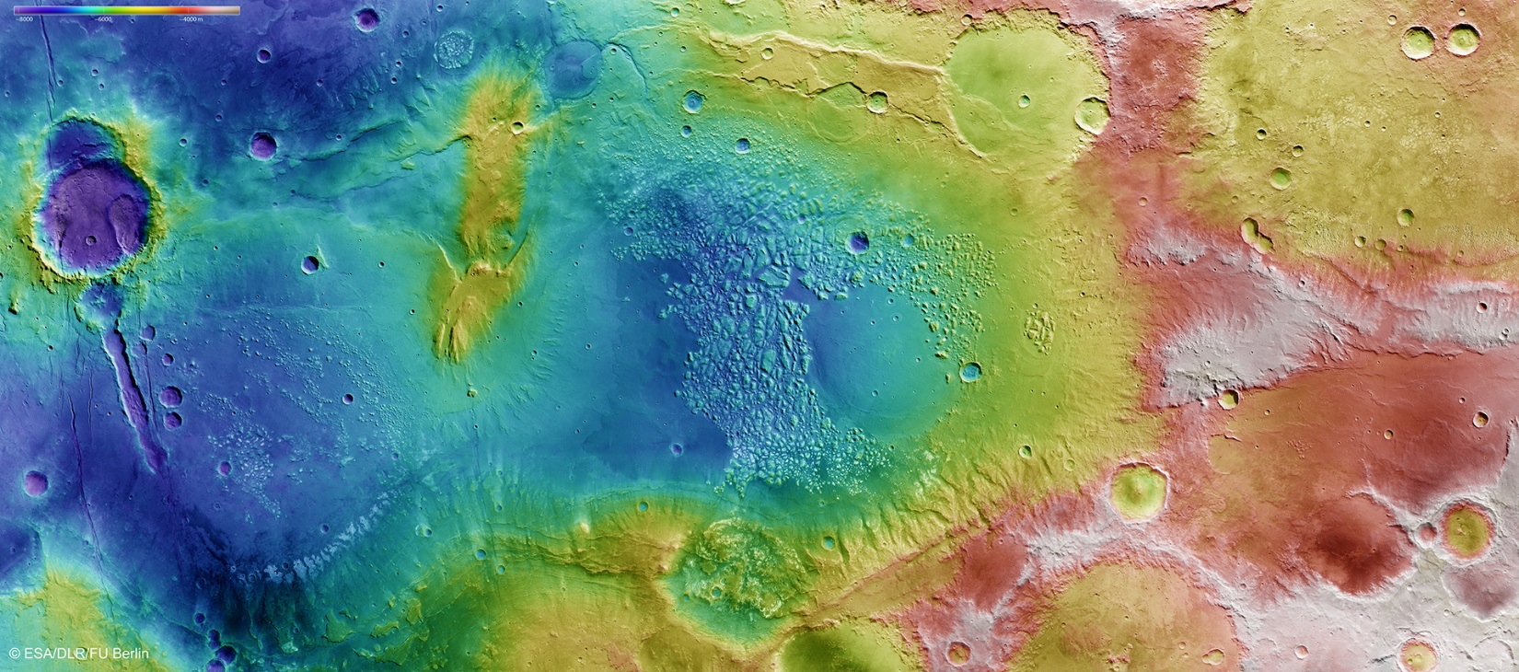
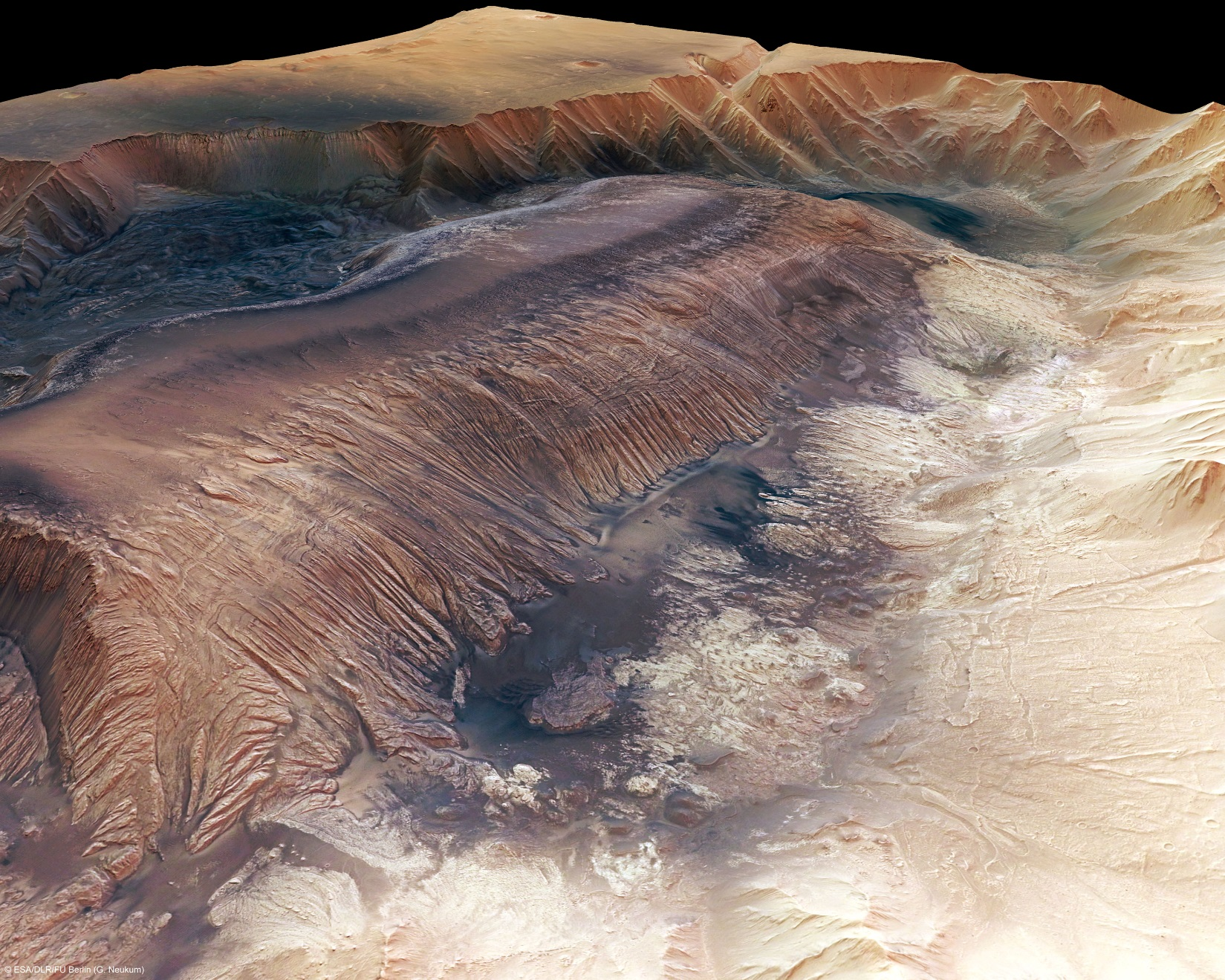
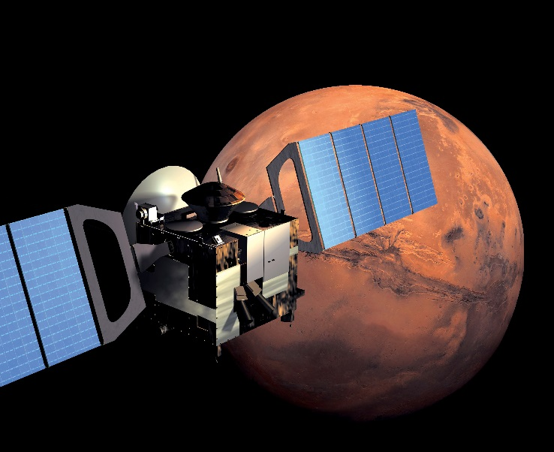
Notes:
Estas son algunas de las imágenes que permite capturar el Mars Express, las que se pueden traducir en mapas en tres dimensiones.

Slide 3
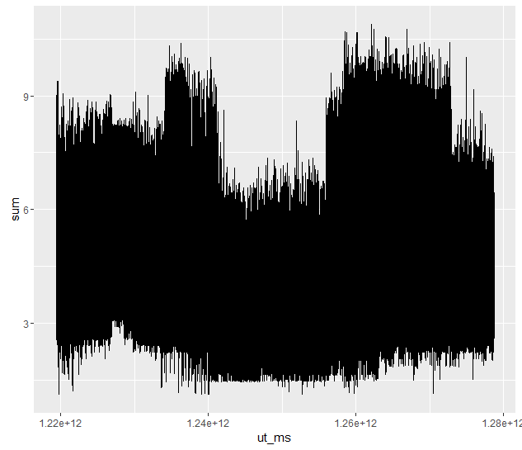
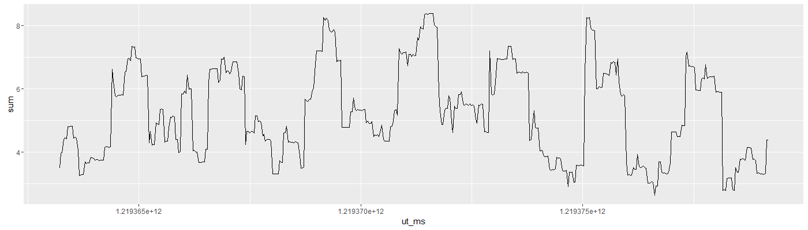
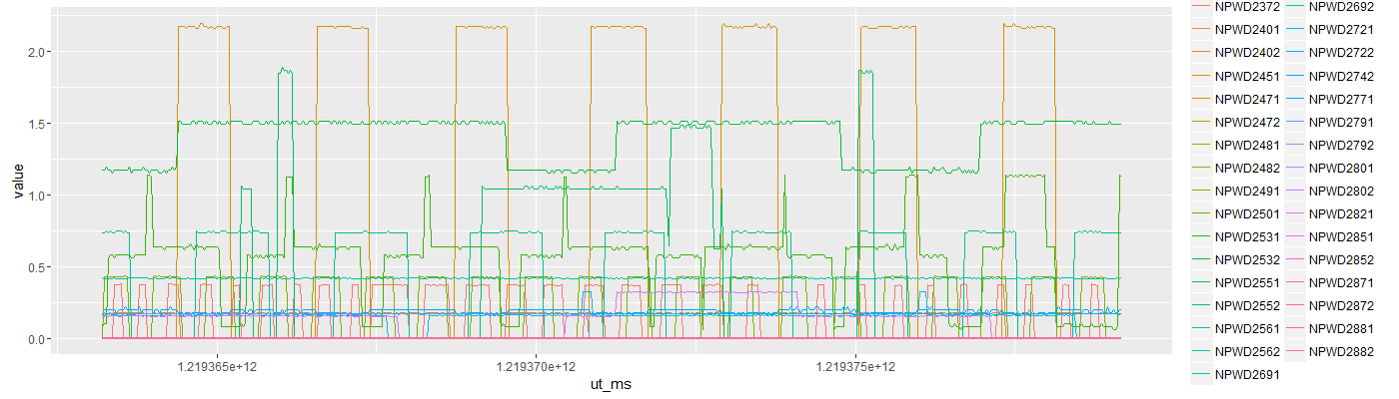
Mars Express Power Challenge Problema: Predicción del consumo energético del satélite
E_{Ciencia} = E_{Solar} - E_{Nave} - E_{Climatización}
Consumo: 1 año, Suma circuitos
Consumo [1:500]
Notes:
La problemática a resolver es predecir el consumo energético del satélite. Como se mencionó anteriormente, los sensores tienen rangos de operación. Dos de los sensores deben funcionar a -180°C y los otros 5 a 20°C. De aquí que el sistema de climatización de la nave tiene un gran consumo. Dicho sistema de climatización tiene 33 circuitos.
Lo que se busca es predecir como variará el consumo eléctrico en estos circuitos según el estado, la función y los comandos enviados a la nave, así como también las distintas características del entorno como la incidencia solar, eventos como eclipses y otros.

Slide 4
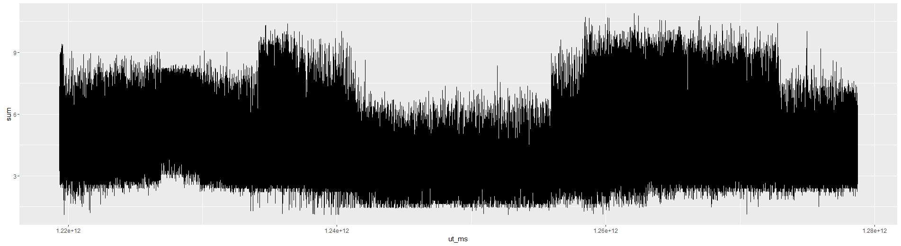
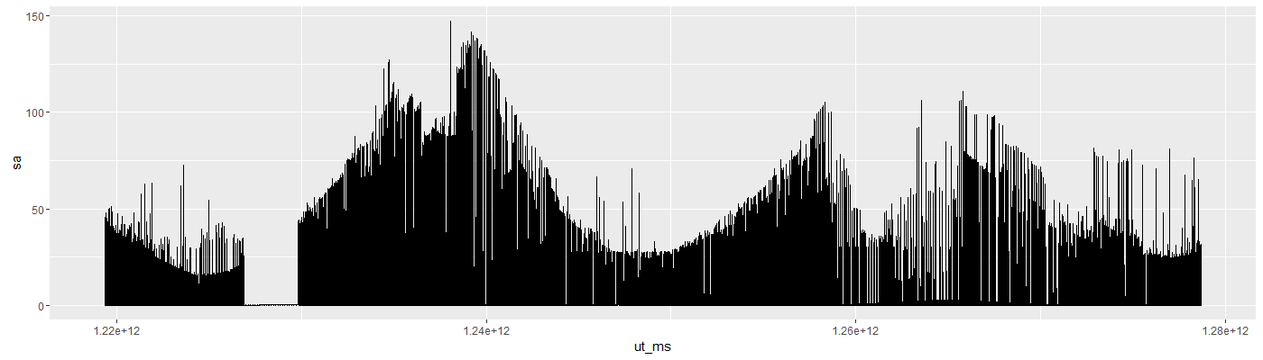
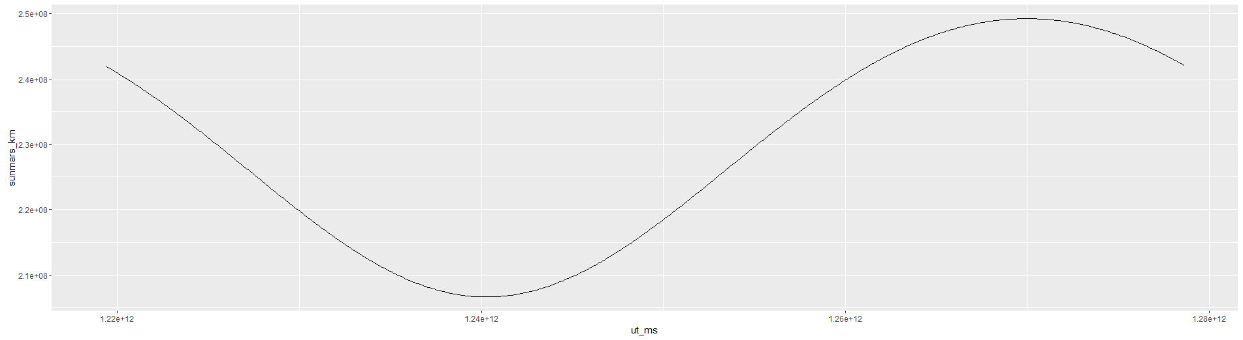
Pre-procesamiento
Ajuste escala temporal
Agrupamiento: Promedio por hora
Match: Time Scale
Join *
Interpolación de valores faltantes
Split: Train, Test
Procesamiento
Regresión: Random Forest
Evaluación: Root Mean Square
Notes:
Para los datos de incidencia solar, al graficar para el primer año se puede apreciar que tiene cierta semejanza con la incidencia solar en la tierra, salvo algunas lagunas. Estas lagunas tienen relación con los datos anteriores de eclipses y otros.

Slide 5
Pre-procesamiento Ajuste escala temporal
ut_ms | NPWD2372 | NPWD2401 | NPWD2402 | NPWD2451
1219363209542 | 0.001821 | 0.00147389 | 0.172173 | 0.0050155
1219363241537 | 0.0021852 | 0.00176867 | 0.17744 | 0.0060186
1219363273542 | 0.0021852 | 0.00147389 | 0.172173 | 0.0050155
1219363305537 | 0.001821 | 0.00147389 | 0.172173 | 0.0050155
1219363337542 | 0.001821 | 0.00176867 | 0.17744 | 0.0050155
1219363369537 | 0.0021852 | 0.00147389 | 0.172173 | 0.0050155
1219363401542 | 0.373872 | 0.00176867 | 0.17744 | 0.0050155
1219363433537 | 0.373872 | 0.00176867 | 0.17744 | 0.0050155
1219363465560 | 0.373872 | 0.00147389 | 0.17744 | 0.0050155
ut_ms | NPWD2372 | NPWD2401 | NPWD2402 | NPWD2451
21/08/2008 20:00:41 | 0.001821 | 0.00147389 | 0.172173 | 0.0050155
21/08/2008 20:01:13 | 0.0021852 | 0.00176867 | 0.17744 | 0.0060186
21/08/2008 20:01:45 | 0.0021852 | 0.00147389 | 0.172173 | 0.0050155
21/08/2008 20:02:17 | 0.001821 | 0.00147389 | 0.172173 | 0.0050155
21/08/2008 20:02:49 | 0.001821 | 0.00176867 | 0.17744 | 0.0050155
21/08/2008 20:03:21 | 0.0021852 | 0.00147389 | 0.172173 | 0.0050155
21/08/2008 20:03:53 | 0.373872 | 0.00176867 | 0.17744 | 0.0050155
21/08/2008 20:04:25 | 0.373872 | 0.00176867 | 0.17744 | 0.0050155
21/08/2008 20:04:57 | 0.373872 | 0.00147389 | 0.17744 | 0.0050155
power1DT <- power1
power1DT$ut_ms <- as.POSIXct((((power1['ut_ms'])/1000)[,]), origin="1970-01-01")

Slide 6
Pre-procesamiento Join & Match temporal
ut_ms | NPWD2372 | NPWD2401 | NPWD2402 | NPWD2451 |  | NPWD2882 | sa | sx | sy | sz | sunmars_km | earthmars_km | sunmarsearthangle_deg | solarconstantmars
21/08/2008 20:00:00 | NA | NA | NA | NA | … | NA | NA | NA | NA | NA | 241938908 | 355756044 | 19.56508 | 522.264
21/08/2008 20:00:09 | 0.001821 | 0.00147389 | 0.172173 | 0.0050155 | … | 0.0032275 | NA | NA | NA | NA | NA | NA | NA | NA
21/08/2008 20:00:13 | NA | NA | NA | NA | … | NA | 0.32 | 14.55 | 90.32 | 104.55 | NA | NA | NA | NA
21/08/2008 20:00:35 | NA | NA | NA | NA | … | NA | 0.34 | 14.56 | 90.34 | 104.55 | NA | NA | NA | NA
21/08/2008 20:00:41 | 0.0021852 | 0.00176867 | 0.17744 | 0.0060186 | … | 0.0032275 | NA | NA | NA | NA | NA | NA | NA | NA
21/08/2008 20:01:13 | 0.0021852 | 0.00147389 | 0.172173 | 0.0050155 | … | 0.0032275 | NA | NA | NA | NA | NA | NA | NA | NA
21/08/2008 20:01:35 | NA | NA | NA | NA | … | NA | 0.34 | 14.56 | 90.34 | 104.55 | NA | NA | NA | NA
21/08/2008 20:01:45 | 0.001821 | 0.00147389 | 0.172173 | 0.0050155 | … | 0.0032275 | NA | NA | NA | NA | NA | NA | NA | NA
21/08/2008 20:02:17 | 0.001821 | 0.00176867 | 0.17744 | 0.0050155 | … | 0.002582 | NA | NA | NA | NA | NA | NA | NA | NA
21/08/2008 20:02:35 | NA | NA | NA | NA | … | NA | 0.34 | 14.56 | 90.34 | 104.55 | NA | NA | NA | NA
power1DTHourMean<-merge(x=power1DTHourMean, y=saaf1DTHourMean, by="ut_ms", all.x=TRUE)
power1DTHourMeanMS <- power1DTHourMean$ut_ms
for (i in 1:nrow(saaf1DTHourMean)) {
saaf1DTHourMean$ut_ms[i] <- power1DTHourMeanMS[findInterval(saaf1DTHourMean$ut_ms[i],power1DTHourMeanMS)]
}

Slide 7
Pre-procesamiento Agrupamiento por hora
ut_ms | NPWD2372 | NPWD2401 | NPWD2402 | NPWD2451
21/08/2008 20:00:41 | 0.001821 | 0.00147389 | 0.172173 | 0.0050155
21/08/2008 20:01:13 | 0.0021852 | 0.00176867 | 0.17744 | 0.0060186
21/08/2008 20:01:45 | 0.0021852 | 0.00147389 | 0.172173 | 0.0050155
21/08/2008 20:02:17 | 0.001821 | 0.00147389 | 0.172173 | 0.0050155
21/08/2008 20:02:49 | 0.001821 | 0.00176867 | 0.17744 | 0.0050155
21/08/2008 20:03:21 | 0.0021852 | 0.00147389 | 0.172173 | 0.0050155
21/08/2008 20:03:53 | 0.373872 | 0.00176867 | 0.17744 | 0.0050155
21/08/2008 20:04:25 | 0.373872 | 0.00176867 | 0.17744 | 0.0050155
21/08/2008 20:04:57 | 0.373872 | 0.00147389 | 0.17744 | 0.0050155
ut_ms | NPWD2372 | NPWD2401 | NPWD2402 | NPWD2451
21/08/2008 20:00:00 | 0.13358171 | 0.00155215 | 0.1754357 | 0.6572397
21/08/2008 21:00:00 | 0.21700089 | 0.001497578 | 0.1758881 | 0.8549184
21/08/2008 22:00:00 | 0.15592227 | 0.001502585 | 0.1753891 | 1.079016
21/08/2008 23:00:00 | 0.08144031 | 0.001531793 | 0.1753238 | 0.720677
22/08/2008 0:00:00 | 0.10377346 | 0.001505194 | 0.1742239 | 0.8285784
22/08/2008 1:00:00 | 0.118108 | 0.001555481 | 0.175653 | 1.0110647
22/08/2008 2:00:00 | 0.13978257 | 0.001546933 | 0.1758552 | 0.3453059
22/08/2008 3:00:00 | 0.12790922 | 0.001502842 | 0.1757 | 0.4254372
22/08/2008 4:00:00 | 0.23511138 | 0.001520846 | 0.1753891 | 0.5488608
power1DT$ut_ms <- cut(power1DT$ut_ms, breaks="hour")
power1DTHourMean <- power1DT %>% group_by(ut_ms) %>% summarise_each(funs(mean))

Slide 8
Pre-procesamiento Aproximación de valores faltantes
ut_ms | NPWD2372 | NPWD2401 | NPWD2402 | NPWD2451 | NPWD2882 | sa | sx | sy | sz | sunmars_km | earthmars_km | sunmarsearthangle_deg | solarconstantmars
21/08/2008 20:00 | 0.13358171 | 0.00155215 | 0.1754357 | 0.6572397 | 0.003381735 | 0.34 | 14.55 | 90.34 | 104.55 | 241938908 | 355756044 | 19.56508 | 522.264
21/08/2008 21:00 | 0.21700089 | 0.001497578 | 0.1758881 | 0.8549184 | 0.003267844 | 6.62 | 18.01 | 90.5 | 90.396 | NA | NA | NA | NA
… | … | … | … | … | … | … | … | … | …
22/08/2008 0:00 | 0.10377346 | 0.001505194 | 0.1742239 | 0.8285784 | 0.00337031 | 0.34 | 14.52 | 90.34 | 104.52 | NA | NA | NA | NA
22/08/2008 1:00 | 0.118108 | 0.001555481 | 0.175653 | 1.0110647 | 0.003354295 | 0.34 | 14.52 | 90.34 | 104.51 | NA | NA | NA | NA
… | … | … | … | … | … | … | … | … | … | NA | NA | NA | NA
22/08/2008 20:00 | 0.09485976 | 0.001489682 | 0.1749946 | 1.0102144 | 0.003331241 | 0.34 | 14.32 | 90.34 | 104.32 | 241800160 | 356303701 | 19.39007 | 522.8635
ut_ms | NPWD2372 | NPWD2401 | NPWD2402 | NPWD2451 | NPWD2882 | sa | sx | sy | sz | sunmars_km | earthmars_km | sunmarsearthangle_deg | solarconstantmars
21/08/2008 20:00 | 0.13358171 | 0.00155215 | 0.1754357 | 0.6572397 | 0.6572397 | 0.34 | 14.55 | 90.34 | 104.55 | 241938908 | 355756044 | 19.56508 | 522.264
21/08/2008 21:00 | 0.21700089 | 0.001497578 | 0.1758881 | 0.8549184 | 0.8549184 | 6.62 | 18.01 | 90.5 | 90.396 | 241933149 | 355779026 | 19.55779 | 522.2889
21/08/2008 22:00 | 0.15592227 | 0.001502585 | 0.1753891 | 1.079016 | 1.079016 | 30.9 | 37.51 | 64.62 | 86.911 | 241927389 | 355801995 | 19.55051 | 522.3137
21/08/2008 23:00 | 0.08144031 | 0.001531793 | 0.1753238 | 0.720677 | 0.720677 | 1.53 | 15.22 | 89.97 | 105.2 | 241921626 | 355824949 | 19.54322 | 522.3386
22/08/2008 0:00 | 0.10377346 | 0.001505194 | 0.1742239 | 0.8285784 | 0.8285784 | 0.34 | 14.52 | 90.34 | 104.52 | 241915861 | 355847889 | 19.53593 | 522.3635
22/08/2008 1:00 | 0.118108 | 0.001555481 | 0.175653 | 1.0110647 | 1.0110647 | 0.34 | 14.52 | 90.34 | 104.51 | 241910095 | 355870814 | 19.52865 | 522.3884
power1DTHourMean$sunmars_km <- na.spline(power1DTHourMean[,grep("sunmars_km", colnames(power1DTHourMean))],na.rm = FALSE)

Slide 9
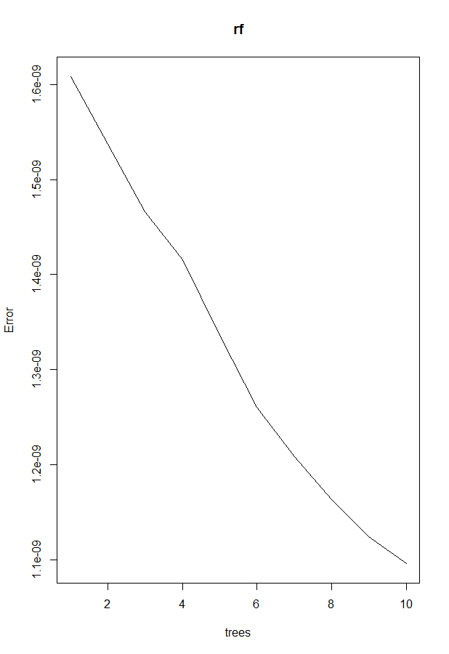
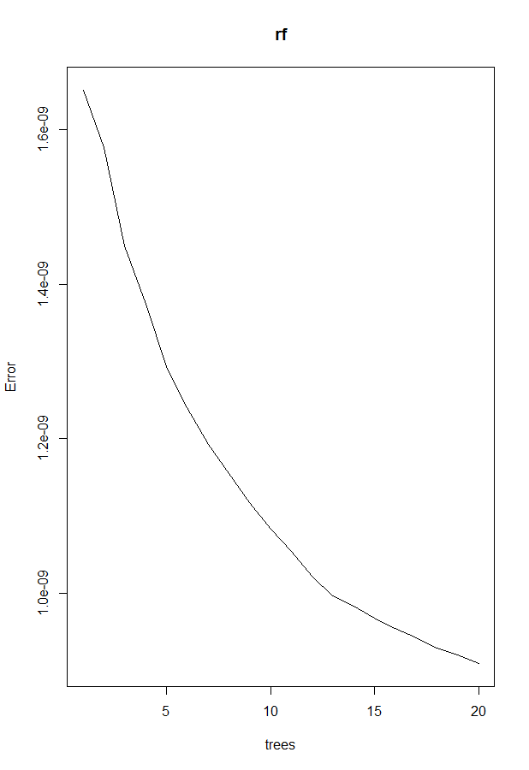
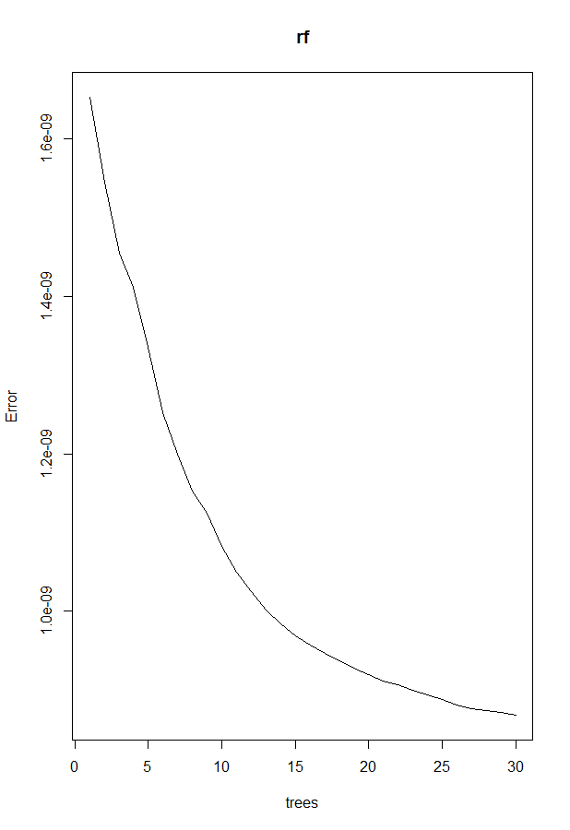
Mars Express Power Challenge RandomForest (ntree=10, 20, 30)
train <- power1DTHourMean[1:12000,-1]
test <- power1DTHourMean[12001:16000,-1]
rf <- randomForest(as.formula(paste(colName," ~ sa + sx + sy + sz + sunmars_km + earthmars_km + sunmarsearthangle_deg + solarconstantmars + eclipseduration_min + occultationduration_min")) ,data=train, ntree=30)

Slide 10
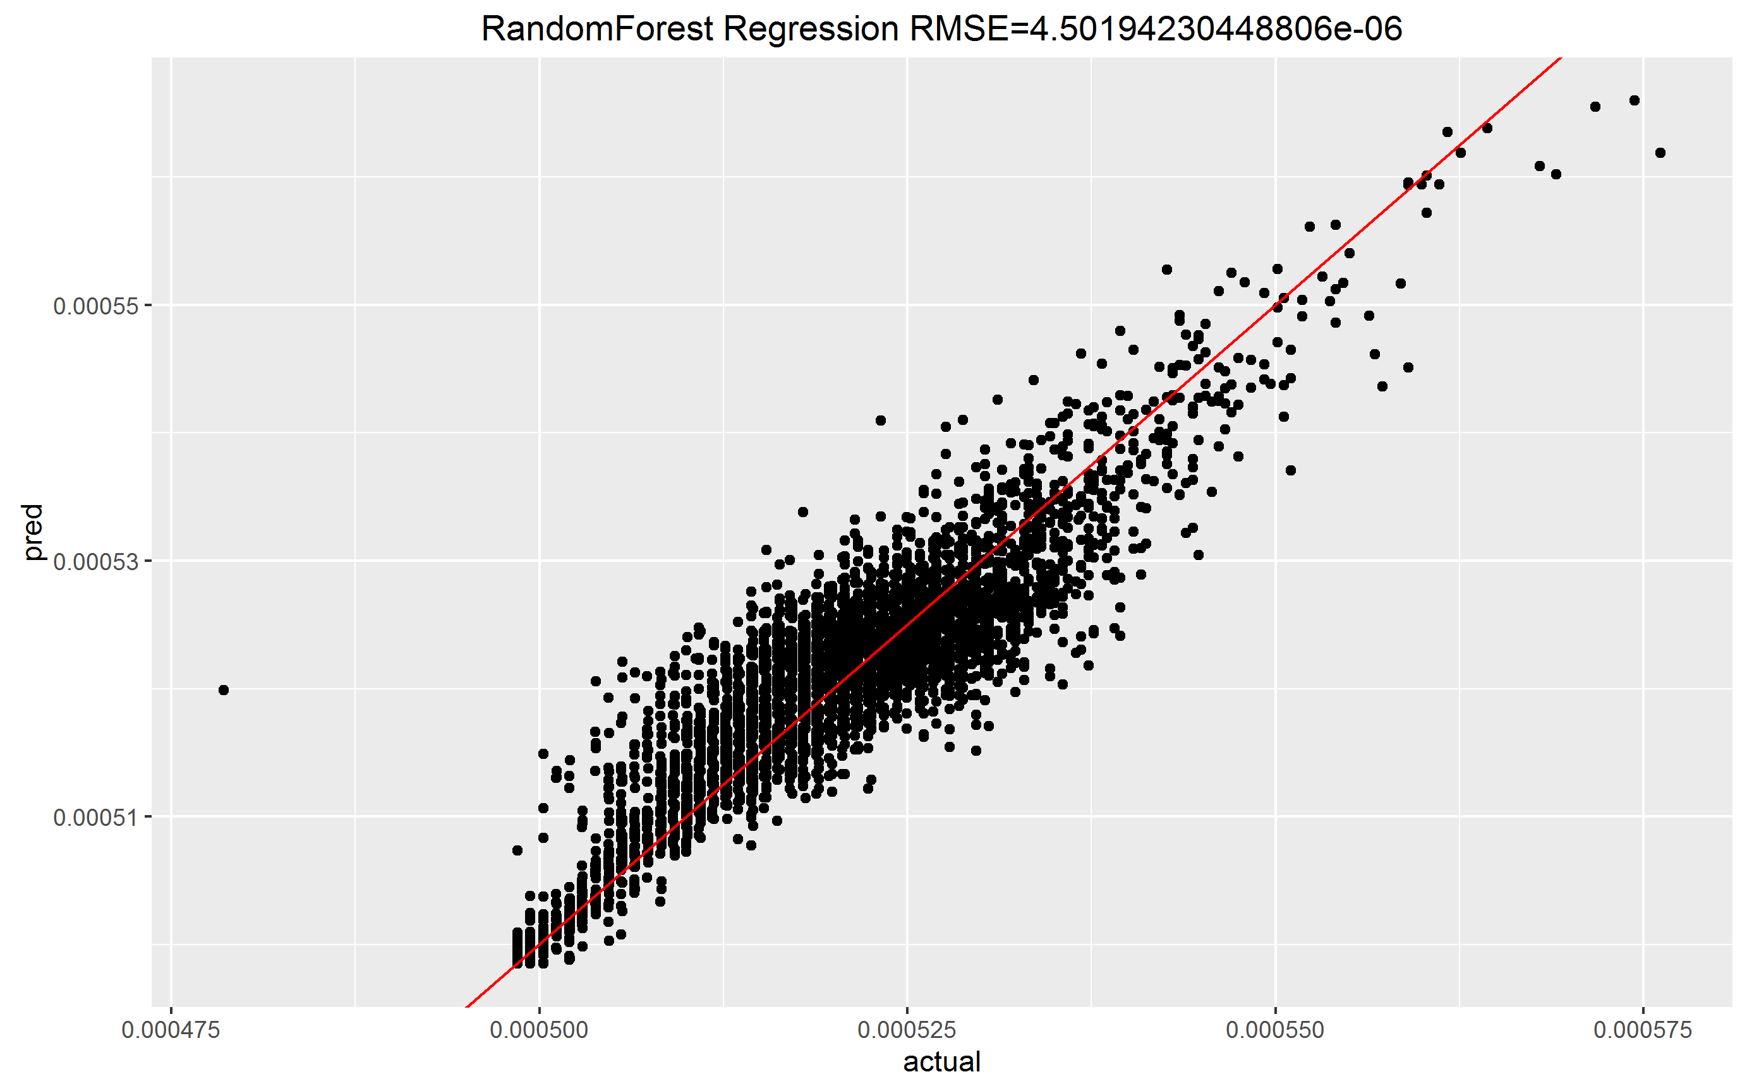
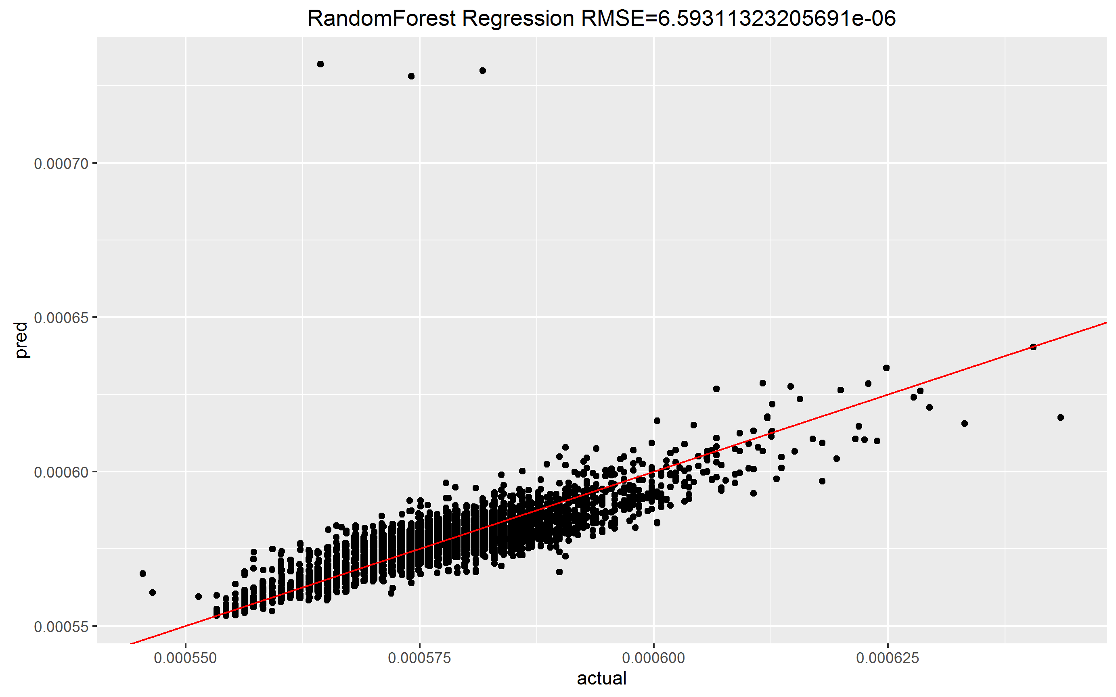
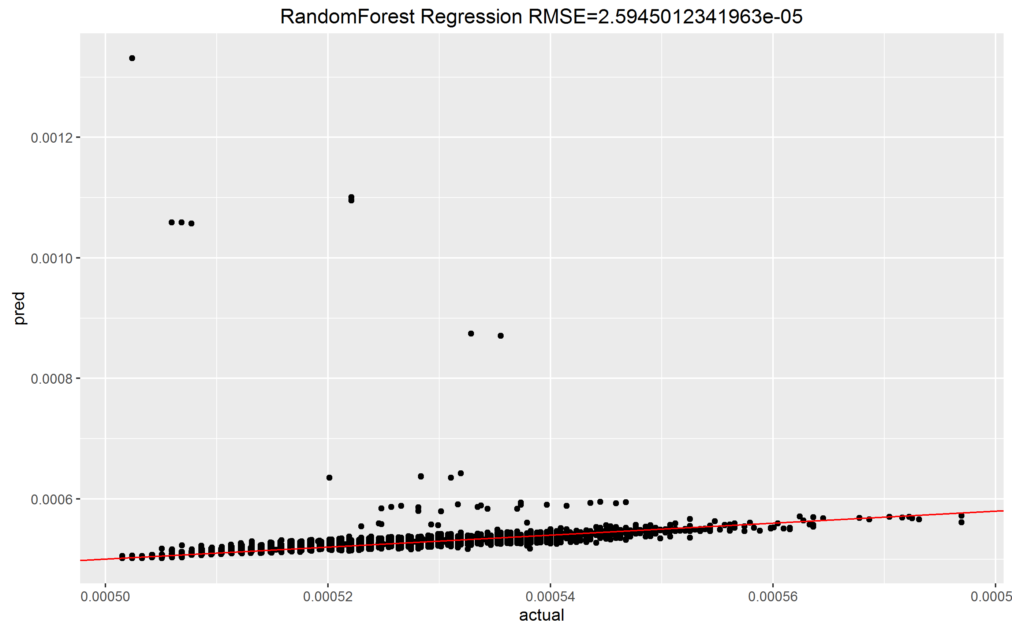
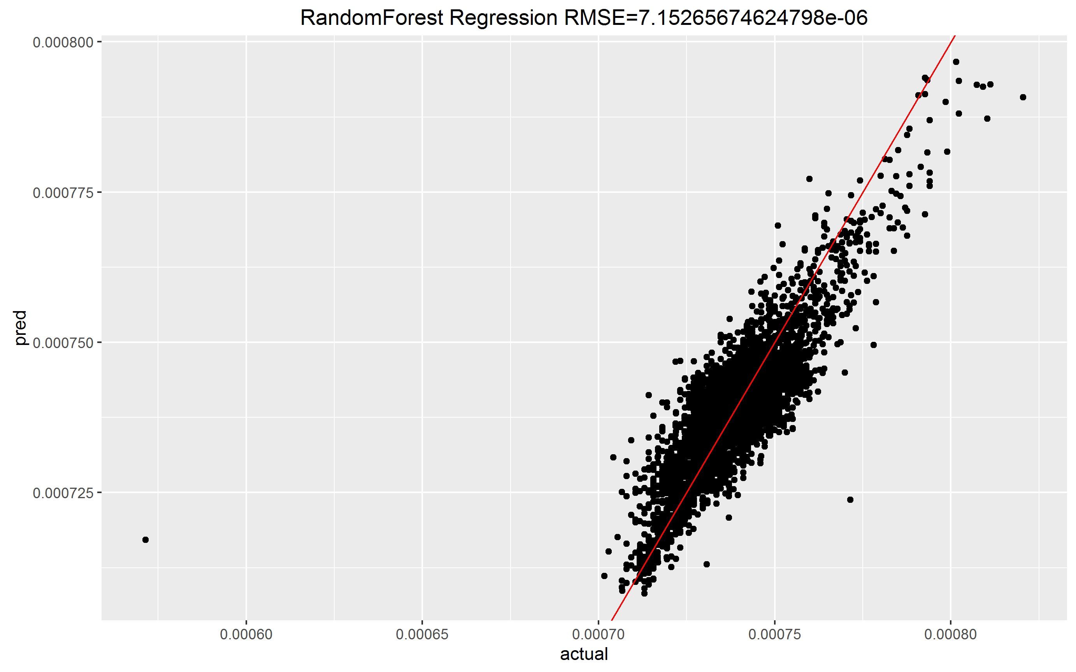
Mars Express Power Challenge Resultados positivos (ntree=10)
Notes:
La metodología para abordar el problema será utilizar un algoritmo supervisado de clasificación para valores continuos. Los siguientes pasos serán hacer un preprocesamiento de los datos, identificar y transformar los valores de los pulsos de los comandos en zonas, eliminar el ruido de las mediciones, alinear las escalas de tiempo para que sea más clara las correlaciones e intentar conseguir un modelo con estas modificaciones. Luego ver los resultados y definir desde ahí las correcciones necesarias.

Slide 11
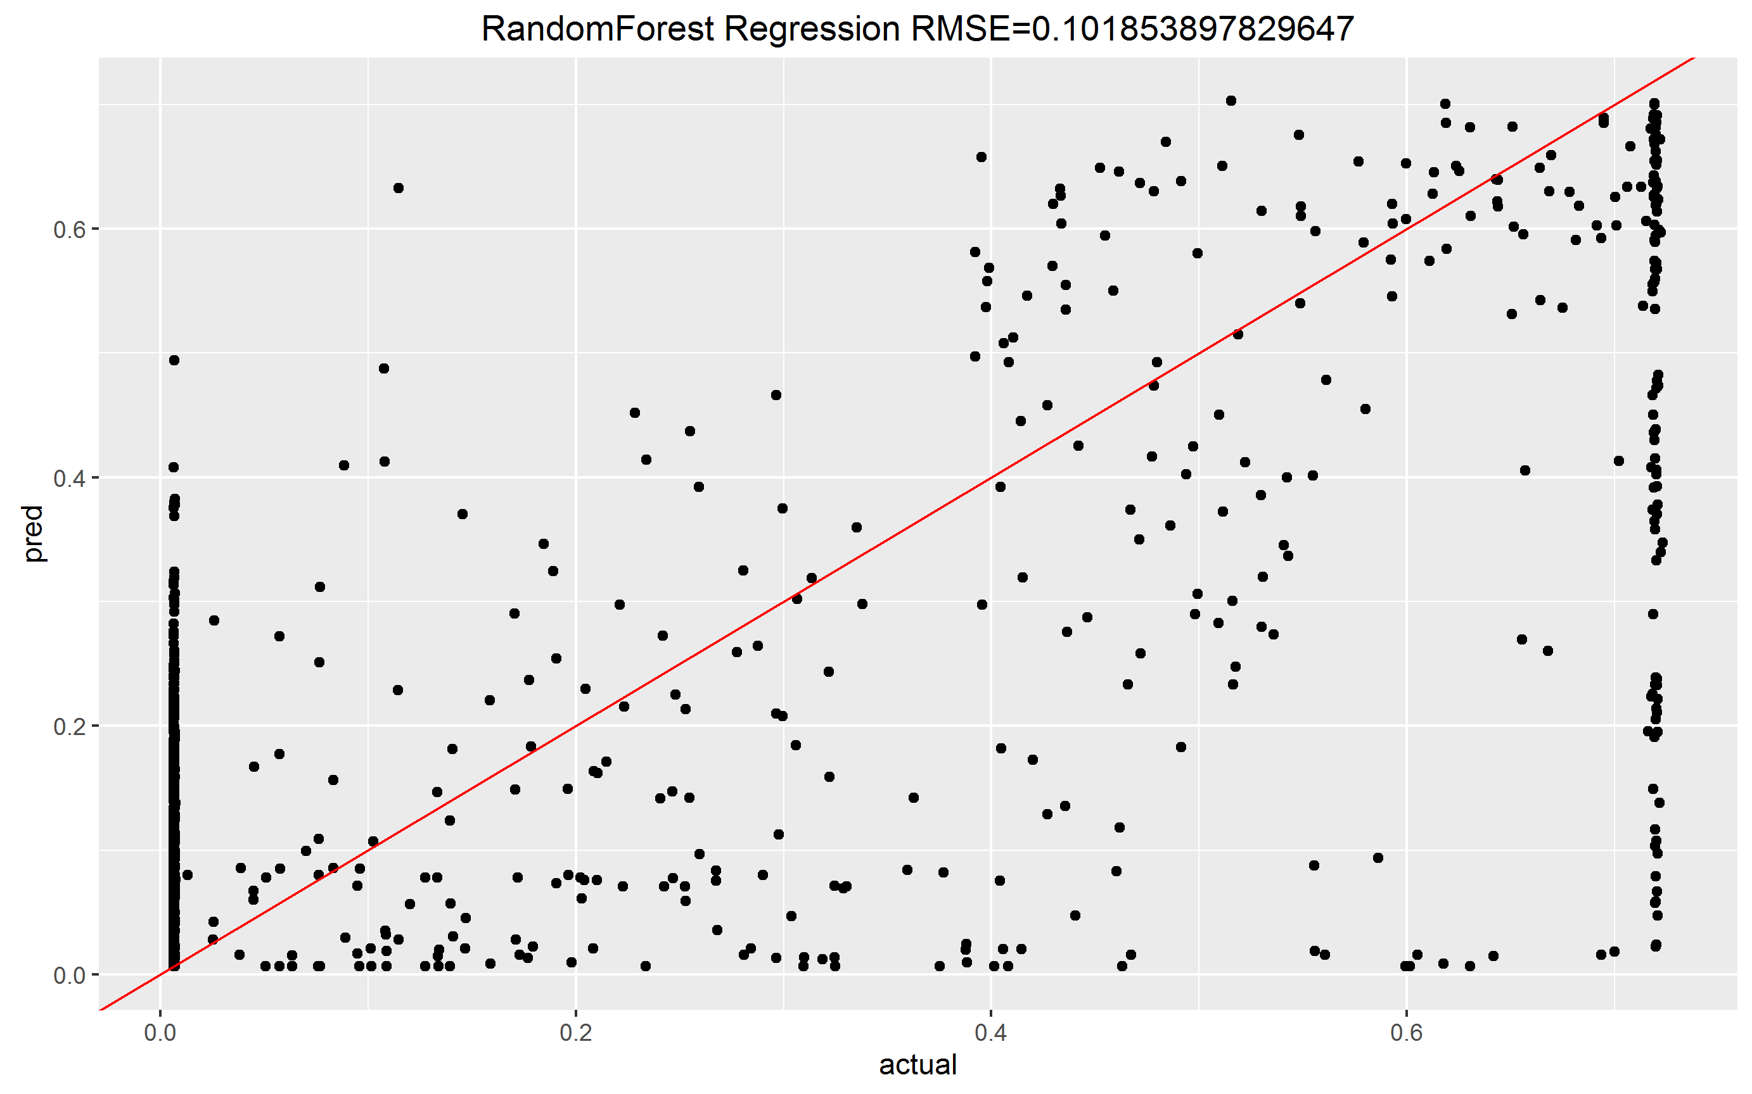
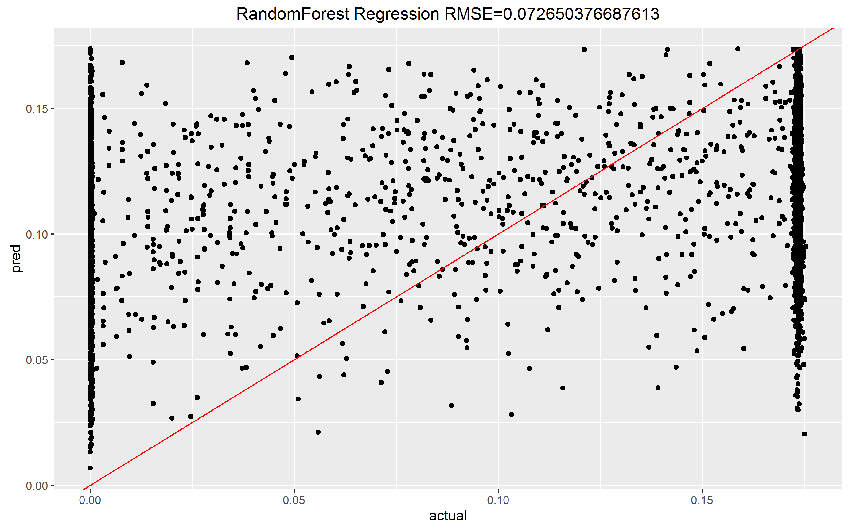
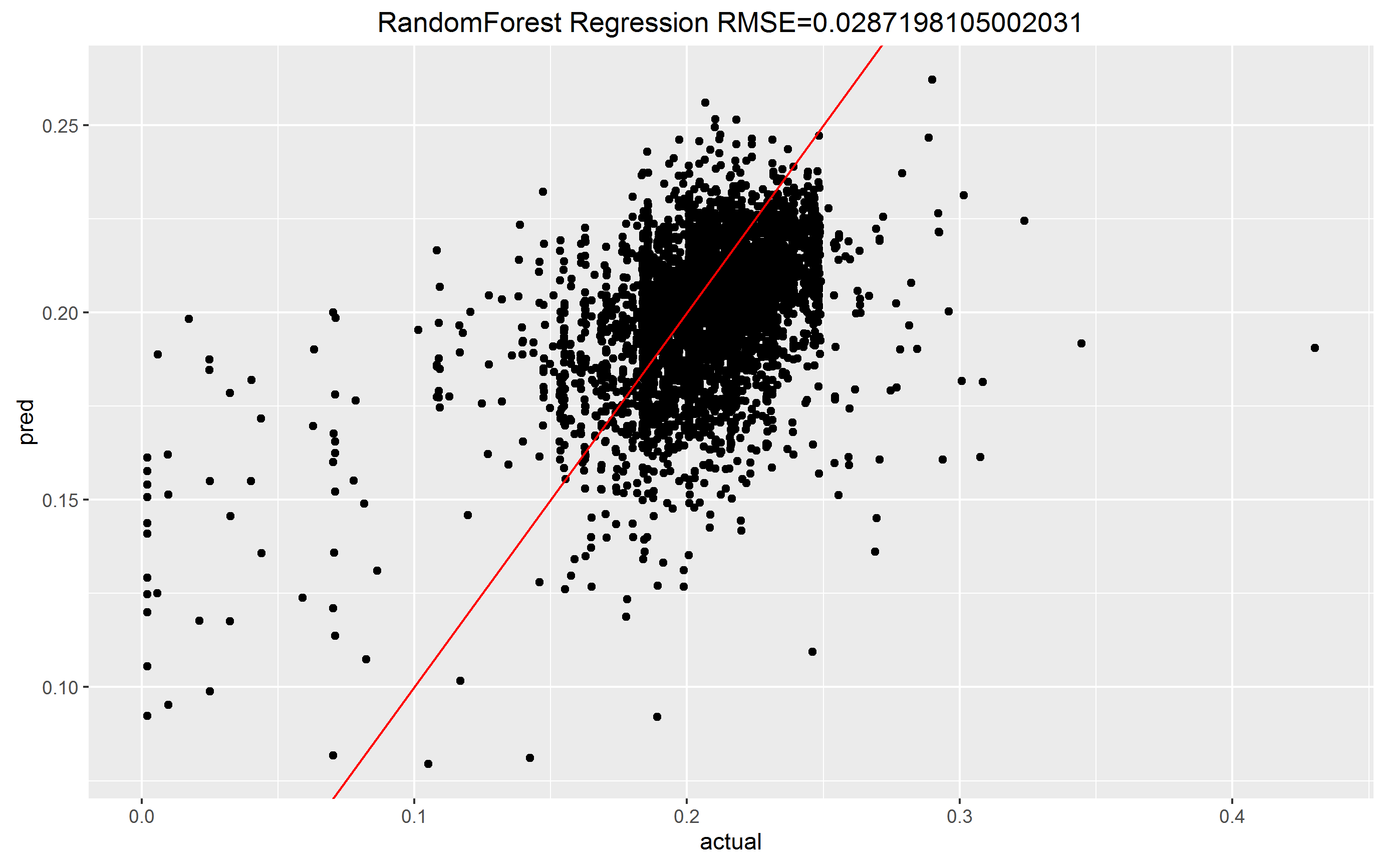
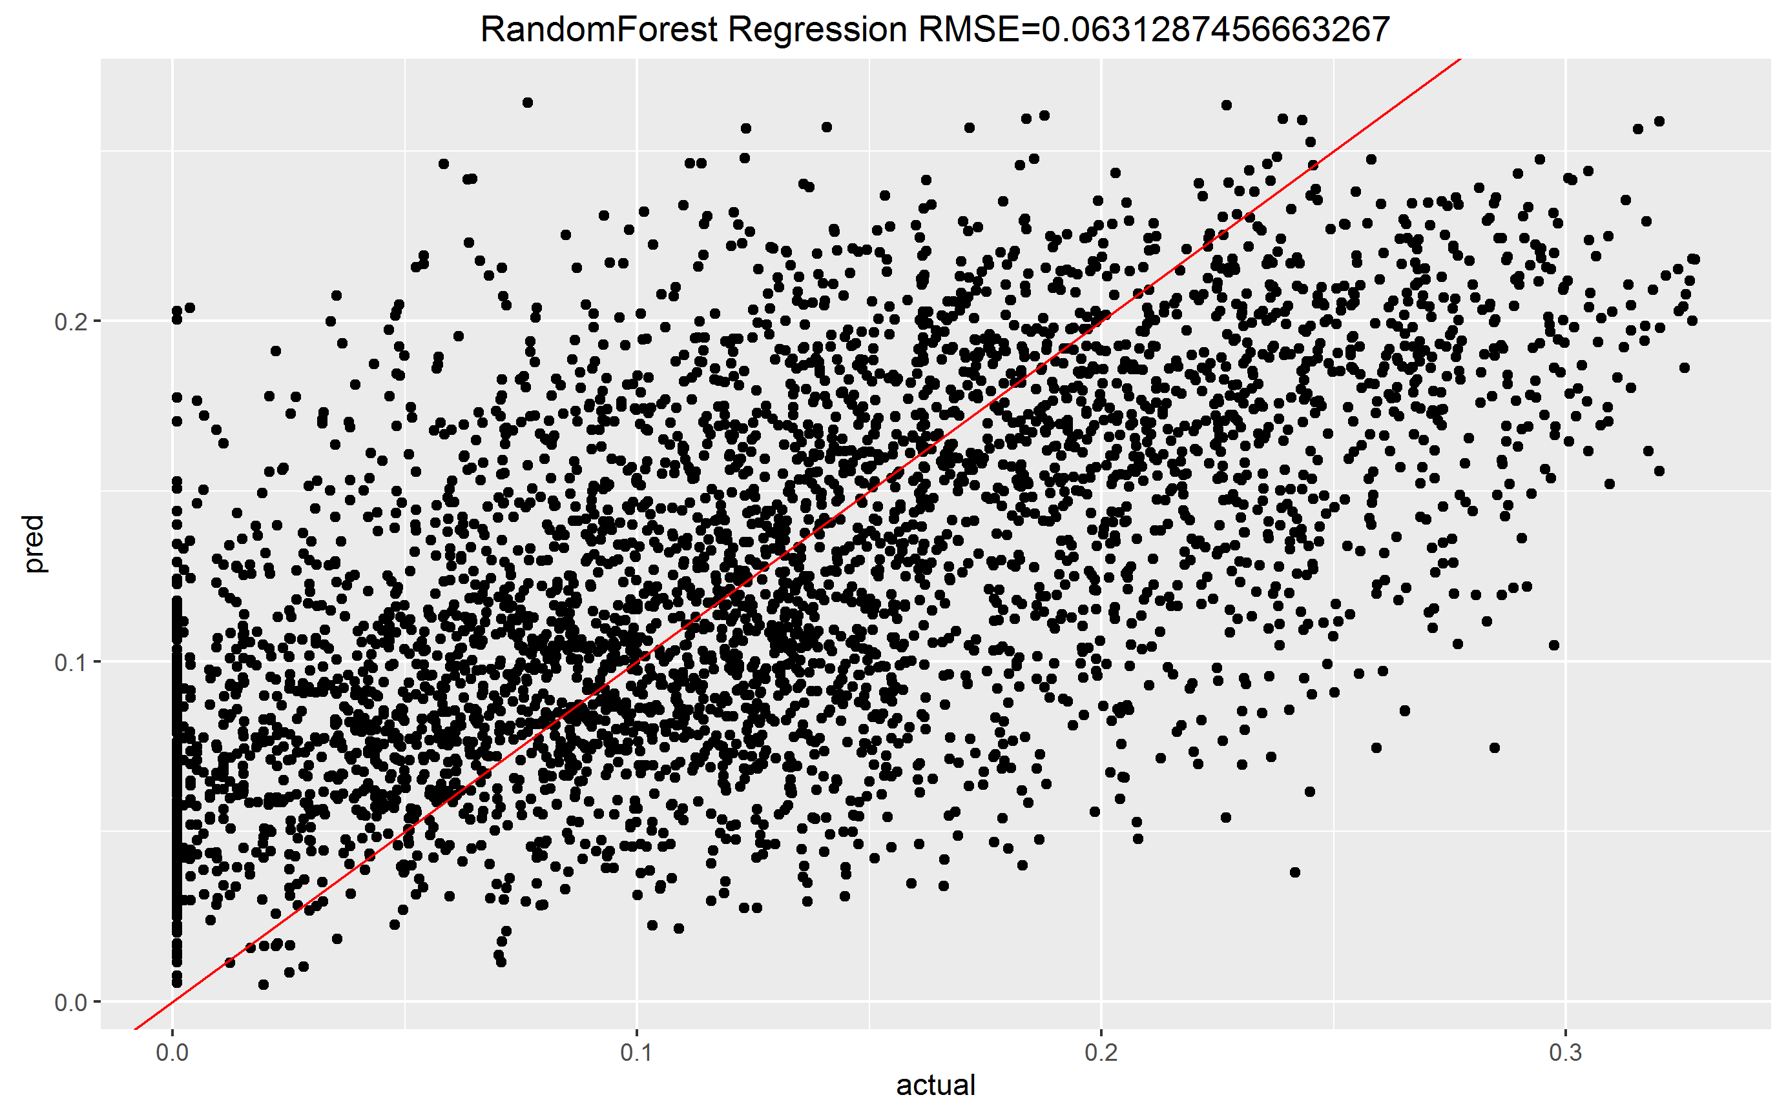
Mars Express Power Challenge Resultados no tan positivos
Notes:
La metodología para abordar el problema será utilizar un algoritmo supervisado de clasificación para valores continuos. Los siguientes pasos serán hacer un preprocesamiento de los datos, identificar y transformar los valores de los pulsos de los comandos en zonas, eliminar el ruido de las mediciones, alinear las escalas de tiempo para que sea más clara las correlaciones e intentar conseguir un modelo con estas modificaciones. Luego ver los resultados y definir desde ahí las correcciones necesarias.

Slide 12
Mars Express Power Challenge Resultados y Conclusiones
Error total: 0.06579785 (6%)
(Pre)Procesamiento = +Tiempo
Recursos (hardware)
Generación ~ Consumo
Predicción macro: Ok
Predicción micro: Falta procesamiento: DMOP, EVTF, FTL
Notes:
La metodología para abordar el problema será utilizar un algoritmo supervisado de clasificación para valores continuos. Los siguientes pasos serán hacer un preprocesamiento de los datos, identificar y transformar los valores de los pulsos de los comandos en zonas, eliminar el ruido de las mediciones, alinear las escalas de tiempo para que sea más clara las correlaciones e intentar conseguir un modelo con estas modificaciones. Luego ver los resultados y definir desde ahí las correcciones necesarias.

Slide 13
Mars Express Power Challenge Próximos avances
ut_ms | subsystem
1,219,363,211,000 | AXXX301A
1,219,364,909,000 | AAAAF20C1
1,219,364,914,000 | AAAAF57A1
1,219,364,919,000 | AAAAF23G1
1,219,364,924,000 | AAAAF60A1
1,219,365,615,000 | AXXX305A
1,219,366,035,000 | AXXX380A
1,219,366,635,000 | ASEQ4200
1,219,367,381,000 | ATTTF301E
1,219,369,061,000 | ATTTF310A
1,219,369,181,000 | APSF01A2
1,219,369,301,000 | APSF02A1
1,219,369,306,000 | APSF89A1
Comandos (DMOP)
Neural? Fuzzy?

Slide 14
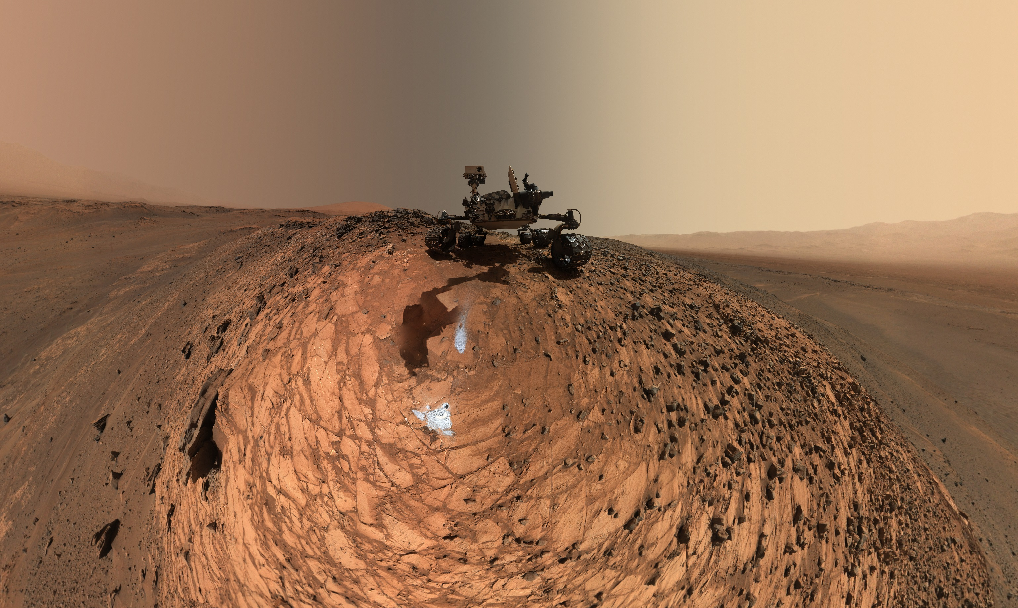
Preguntas

Slide 15
#Escala Tiempo:
power1DT <- power1
power1DT$ut_ms <- as.POSIXct((((power1['ut_ms'])/1000)[,]), origin="1970-01-01")
#Agrupamiento: Promedio por hora:
power1DT$ut_ms <- cut(power1DT$ut_ms, breaks="hour")
power1DTHourMean <- power1DT %>% group_by(ut_ms) %>% summarise_each(funs(mean))
#Match: TimeScale
power1DTHourMeanMS <- power1DTHourMean$ut_ms
for (i in 1:nrow(saaf1DTHourMean)) {
saaf1DTHourMean$ut_ms[i] <- power1DTHourMeanMS[findInterval(saaf1DTHourMean$ut_ms[i],power1DTHourMeanMS)]
}
#Merge:
power1DTHourMean<-merge(x=power1DTHourMean, y=saaf1DTHourMean, by="ut_ms", all.x=TRUE)
power1DTHourMean<-merge(x=power1DTHourMean, y=ltdata1DTHourMean, by="ut_ms", all.x=TRUE)
#Interpolacion:
power1DTHourMean$sunmars_km <- na.spline(power1DTHourMean[,grep("sunmars_km", colnames(power1DTHourMean))],na.rm = FALSE)
power1DTHourMean$earthmars_km <- na.spline(power1DTHourMean[,grep("earthmars_km", colnames(power1DTHourMean))],na.rm = FALSE)

Slide 16
#Regresión
rmseSum <- 0
for(i in 1:33){
predictField <- i #Campo a predecir
predictCols <- colnames(power1DT[,-1]) #Columnas en juego:
#Set de entrenamiento y pruebas
train <- power1DTHourMean[1:12000,-1]
test <- power1DTHourMean[12001:16000,-1]
colName <- predictCols[predictField]
#Entrenamiento:
rf <- randomForest(as.formula(paste(colName," ~ sa + sx + sy + sz + sunmars_km + earthmars_km + sunmarsearthangle_deg + solarconstantmars + eclipseduration_min + occultationduration_min")) ,data=train, ntree=10)
#Prueba:
predicted <- predict(rf, test)
predCol <- test[,c(colName)]
#Medición error:
r2 <- RMSE(predCol, predicted)
#Graficar Predicción vs. Referencia:
p <- ggplot(aes(x=actual, y=pred), data=data.frame(actual=predCol, pred=predict(rf, test)))
p <- p + geom_point() + geom_abline(color="red") + ggtitle(paste("RandomForest Regression RMSE=", r2, sep=""))
rmseSum <- rmseSum + r2 #Acumulación Error
ggsave(paste("Predict",i,".png"), p) #Guardar Imagen
}
errorTotal<-rmseSum/33

